Slide 1


TRƯỜNG TIỂU HỌC PHÚC LỢI
TUẦN 32
Công nghệ
Bài 10: Làm đồ chơi (tiết 3)

Slide 2



Môn: Công Nghệ 3

Slide 3
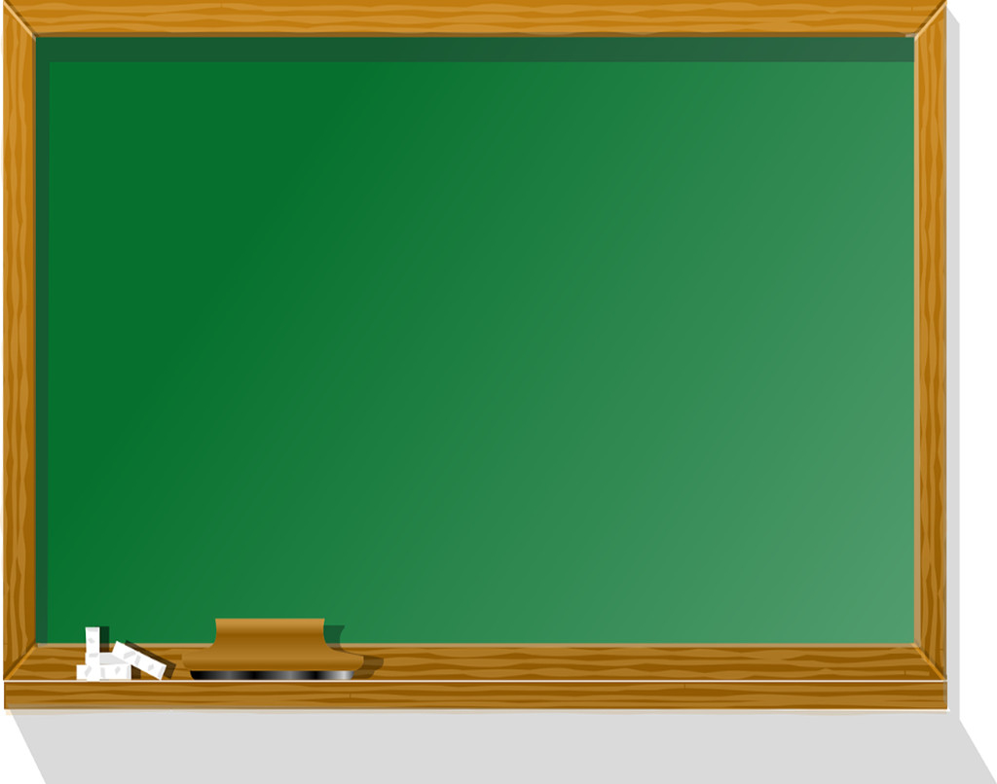
Bài 10
Làm đồ chơi ( Tiết 3)

Slide 4

Khởi động
Trò chơi : Đố bạn

Slide 5




Câu 1: Kể tên các vật liệu, dụng cụ cần thiết để làm xe đồ chơi?
Tấm pho-mếch hình chữ nhật và hình vuông; que tre; ống hút bằng giấy; giấy màu; bút chì, thước kẻ, compa, màu vẽ, băng dính.
Câu 2: Tấm pho-mếch hình vuông dùng làm bộ phận nào của xe và cần số lượng bao nhiêu?
Cần dùng 4 tấm pho-mếch hình vuông để làm bánh xe.

Slide 6
Khám phá

Slide 7
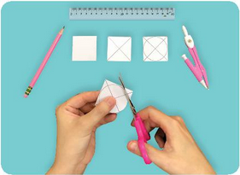
Bước 1: Làm bánh xe và trục bánh xe:

Slide 8

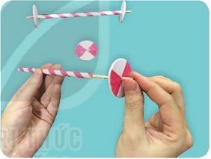
Lắp trục bánh xe theo mô tả trong hình 6.

Slide 9
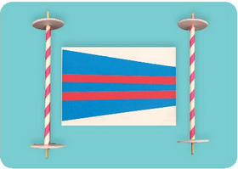
Bước 2 : Làm thân xe

Slide 10
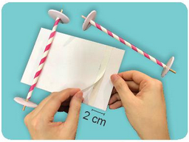
Bước 3 : Hoàn thiện

Slide 12
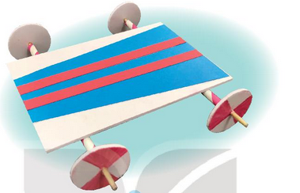

Slide 13
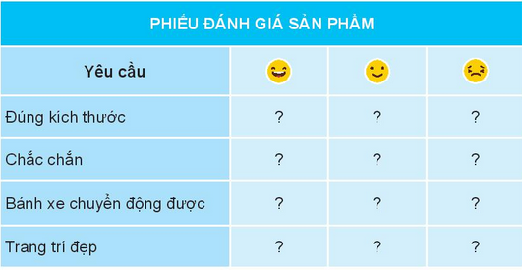

Slide 14
Dùng dụng cụ phù hợp với vật liệu
Lưu ý
Chọn dụng cụ phù hợp với tay cầm
Tập trung khi sử dụng dụng cụ
Cất gọn dụng cụ sau khi dùng xong

Slide 15
Thực hành

Slide 16
Vật liệu và dụng cụ
tấm pho – mếch
kéo, chì, com pa,
thước kẻ, giấy màu
hộp màu, que tre
Giấy thủ công
ống hút giấy

Slide 17

Chọn com pa có đầu kim không quá sắc nhọn
Khi sử dụng com pa cần tập trung và cẩn thận
Cất gọn com pa, kéo sau khi sử dụng
Lưu ý
Khi sử dụng kéo không đùa nghịch
Bôi hồ dán vừa đủ lên bề mặt dán.
Đậy nắp lọ hồ dán khi không sử dụng

Slide 18
Trưng bày sản phẩm

Slide 19
Dùng dụng cụ phù hợp với vật liệu
Chọn dụng cụ vừa với tay cầm, hạn chế có đầu sắc, nhọn
Ghi nhớ
Tập trung khi sử dụng dụng cụ, không đùa nghịch để tránh bị thương
Cất gọn dụng cụ vào hộp hoặc bao đựng và để ở nơi an toàn khi không sử dụng

Slide 20
Vận dụng
Em hãy lựa chọn một số vật liệu và dụng cụ phù hợp để tạo ra sản phẩm thủ công mà em thích

Slide 21
Xin chân thànhcảm ơn

